Slide 1
社交网络

Slide 2
主要内容
社交网络的概念
社交网络的地位和作用
社交网络抽取、分析与挖掘

Slide 3




主要内容
社交网络概念
是一种在信息网络上由社会个体集合及个体之间的连接关系构成的社会性结构。
根据欧盟的《Key area in the public sector impact of social computing》，在线社交网络分为即时消息类、在线社交类、微博类、共享空间类四类

Slide 4
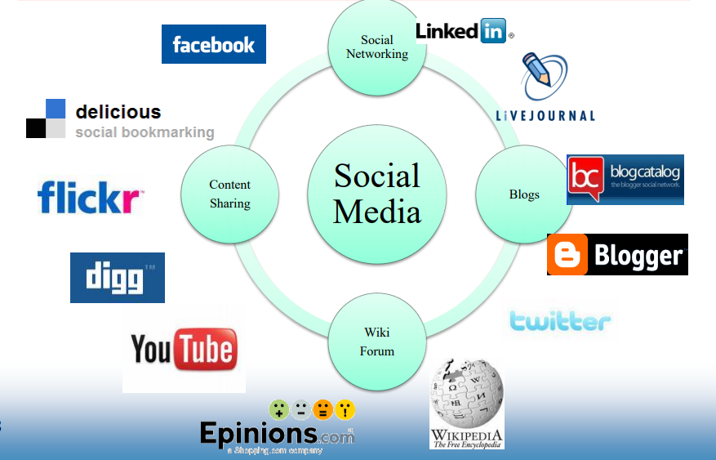
1. 社交网络概念
社交媒体的兴起

Slide 5
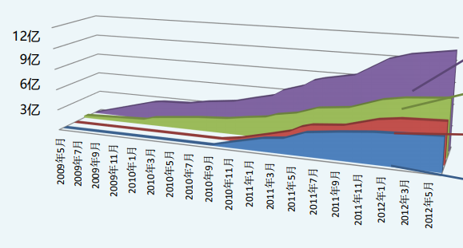
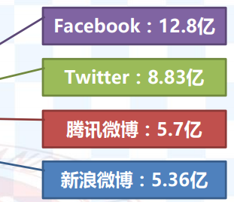

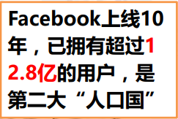
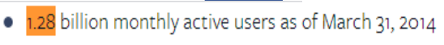
1. 社交网络概念
社交网络应用的迅猛发展

Slide 6
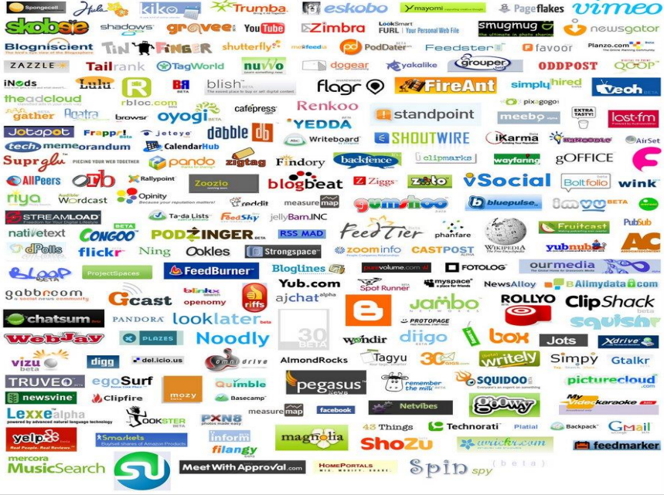

Slide 7
1. 社交网络概念
在线社交网络的类型
即时消息类应用: 如MSN、QQ、AIM、飞信、微信等；
在线社交类应用:如Facebook、Google+、人人网、开心网、QQ空间等；
微博类应用: 如Twitter、新浪微博、腾讯微博、网易微博、搜狐微博等；
共享空间类应用: 如论坛、博客、视频分享、社会书签、在线购物等。

Slide 8
主要内容
社交网络的概念
社交网络的地位和作用
交通网络抽取、分析与挖掘

Slide 9
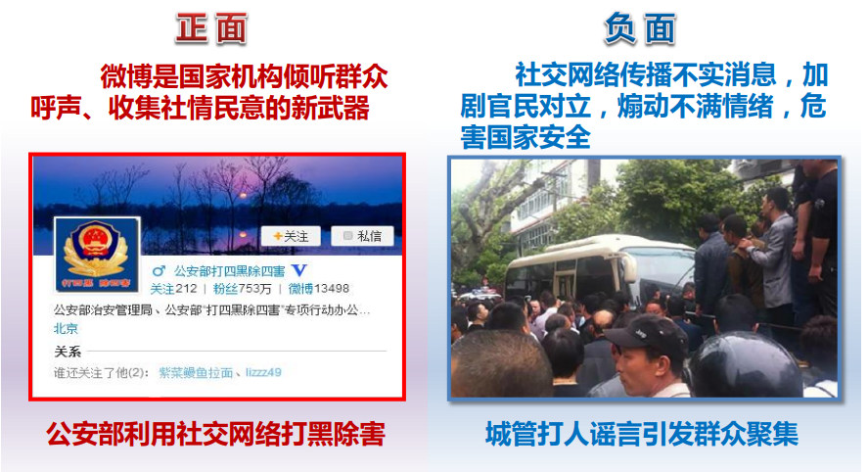
2. 社交网络的地位和作用
政治
经济
文化
生活

Slide 10
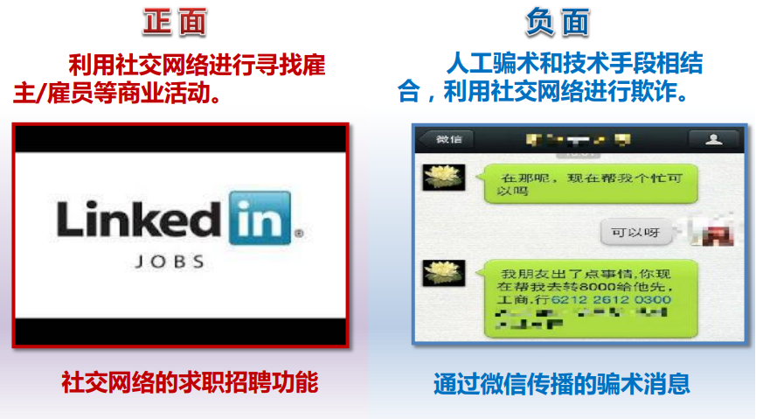
2. 社交网络的地位和作用
政治
经济
文化
生活

Slide 11
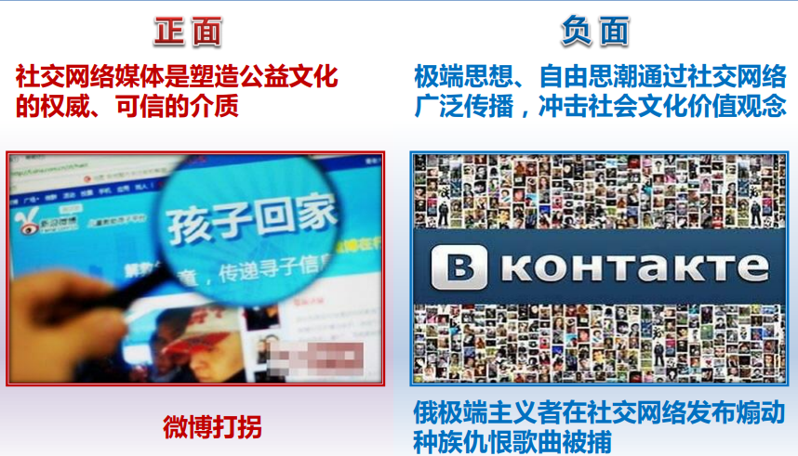
2. 社交网络的地位和作用
政治
经济
文化
生活

Slide 12
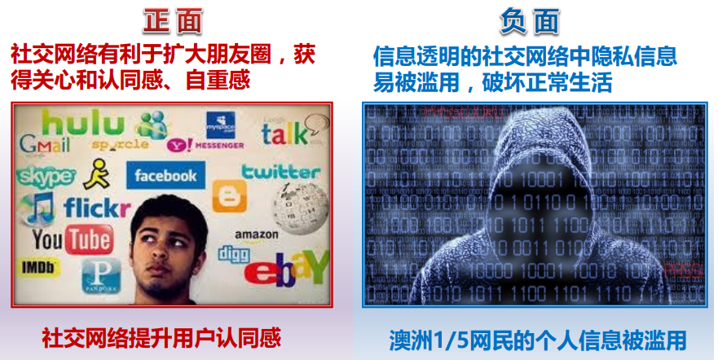
2. 社交网络的地位和作用
政治
经济
文化
生活

Slide 13
社交网络的特性
用户生成内容多，富含观点
群体智慧
用户交互性强
异构网络
…

Slide 14
主要内容
社交网络的概念
社交网络的地位和作用
社交网络抽取、分析与挖掘

Slide 15
3. 社交网络抽取、分析与挖掘
社交网络分析
基于社交关系、结构进行挖掘
例如：社区检测、链接预测、影响力分析等
社交内容挖掘
基于文本等内容数据进行挖掘
例如：摘要、关键词、情感分析等
上述二者可结合
应用
以微博为例

Slide 16
3. 社交网络抽取、分析与挖掘
社交网络相关研究
社交网络抽取
分类
链接预测
社区检测
群体用户行为分析
POI(Point of interest)推荐

Slide 17
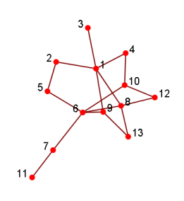
3.1 社交网络的表示
由相互关联的节点(个体或机构)组成的结构
不同关系：例如好友关系、亲属关系等
图表示G=(V, E)
节点v：成员
边e：关系
现实例子
好友网络(Facebook, 人人网, 微信等)
媒体分享(Flickr, Youtube)
社会标注(Del.icio.us)

Slide 18
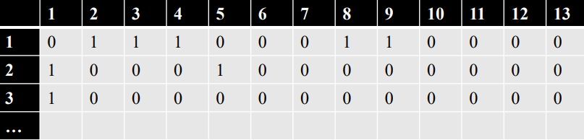
3.1 社交网络的表示
社交矩阵(Sociomatrix)
社交网络可以用矩阵表示

Slide 19
3.2 社交网络抽取
从数据源中抽取、构建社交网络
例如：网页内容、用户交互日志、用户直接的社交信息
基于网页内容：可基于对象在网页中的共现情况来获得对象关联关系
Web Document
Logs

Slide 20
3.2 分类
用户的行为倾向可表达为类别标签
是否点击了一个广告
是否对特定的话题感兴趣
喜欢/不喜欢一个产品
输入
一个社交网络
部分节点的类别标签
输出
网络中其它节点的类别标签

Slide 21
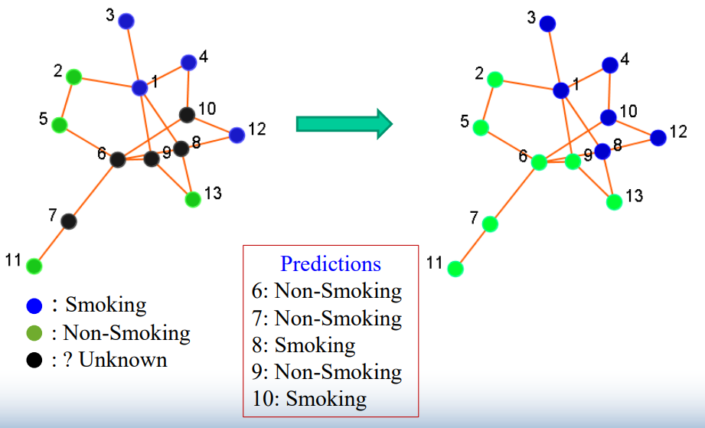
3.2 分类

Slide 22
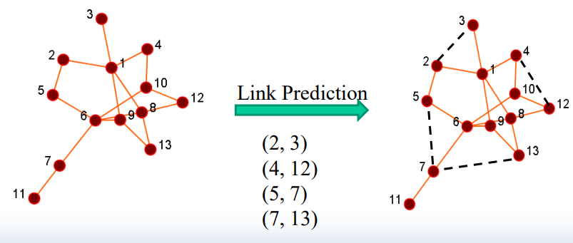
3.3 链接预测
给定一个社交网络，预测哪些节点相互连接
输出一个节点对列表
例如: Facebook中好友推荐

Slide 23
3.4 社区检测
一个社区由一个节点集合所表示，该集合中节点之间交互频繁
社区检测
输入: 一个社交网络
输出: 每个节点所属的社区
应用
理解人们的交互
可视化浏览巨型网络
作为其他任务的基础

Slide 24
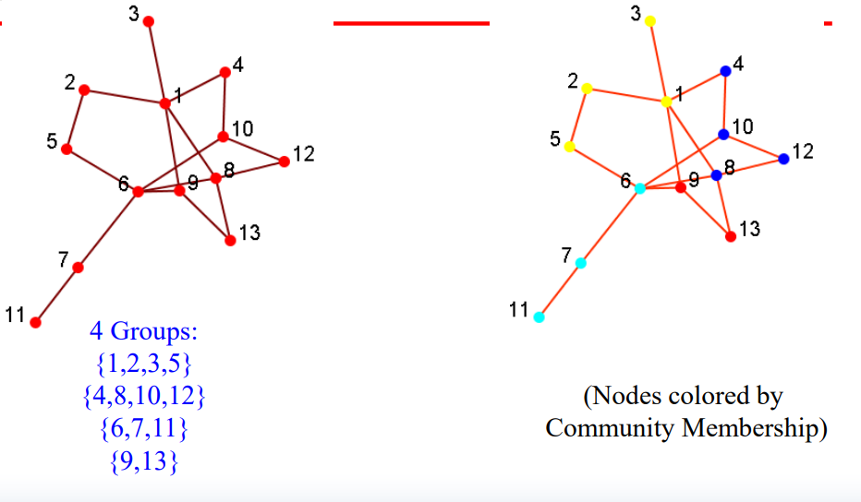
3.4 社区检测

Slide 25
3.4 社区检测
多种方法
基于子图可达性的方法
K-clique, k-club
基于节点聚类的方法
基于图分割的方法
…

Slide 26
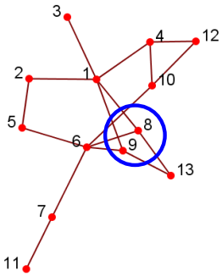
3.4.1 基于节点聚类的方法
节点相似性基于他们的交互模式的相似性而定义
两个节点结构相似(structurally equivalent), 如果它们连接到相同的其它节点
e.g., nodes 8 and 9 are structurally equivalent
社区定义为等价节点集合则太过严格
实际上使用向量相似性
e.g., cosine similarity, Jaccard similarity

Slide 27
3.4.1 基于节点聚类的方法
处理大型网络时:
将连接作为特征
使用Cosine or Jaccard similarity计算节点相似性
应用K-means clustering Algorithm等聚类方法

Slide 28
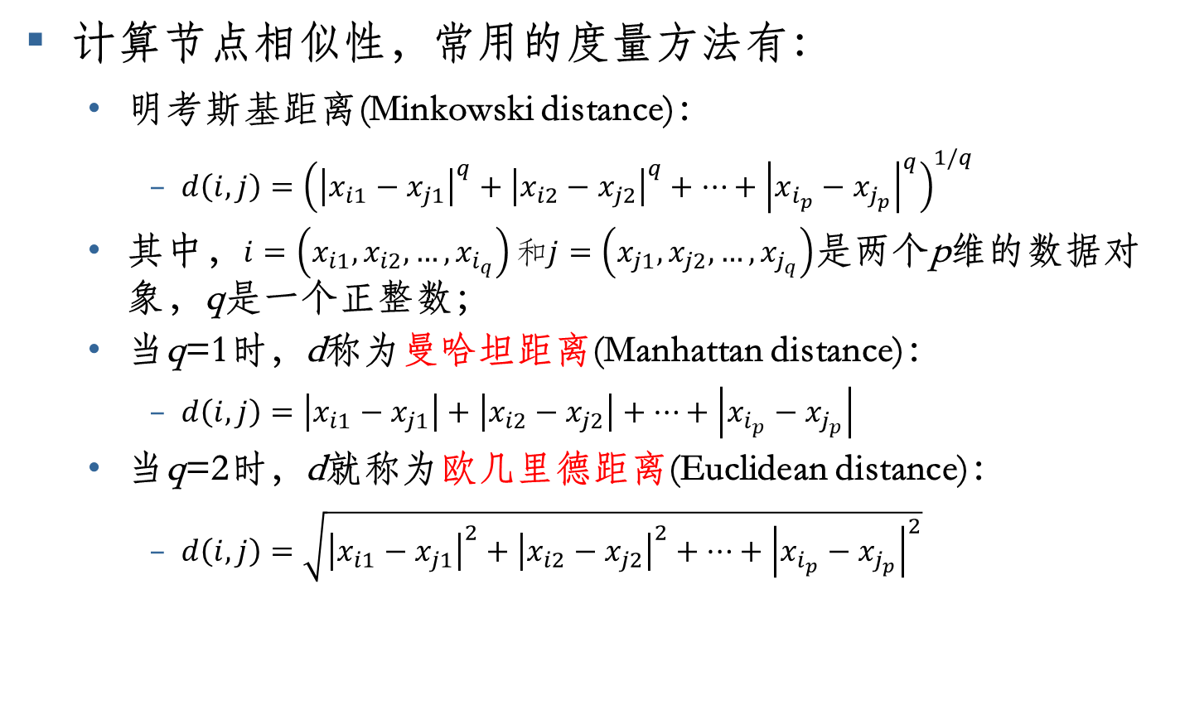
3.4.1 基于节点聚类的方法

Slide 29
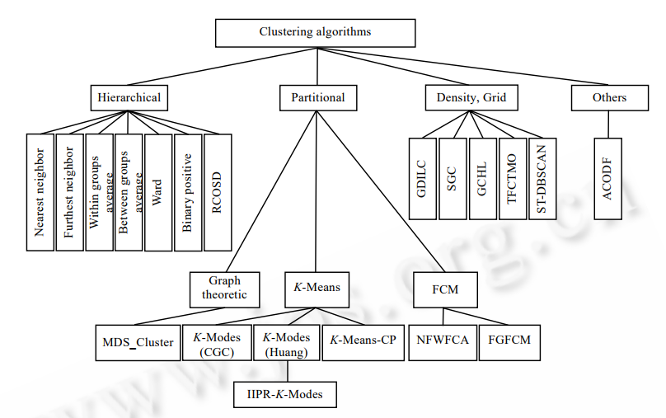
3.4.1 基于节点聚类的方法
聚类：是根据数据属性对一系列未分类的数据进行类别的识别，把一组个体按照相似性归成若干类，属于无监督学习；
聚类算法分类：
基于划分的聚类算法（如：k-means），
基于层次的聚类算法（如：BIRCH），
基于密度的聚类算法（如：DBSCAN），
基于网格的聚类算法( 如：STING )

Slide 30
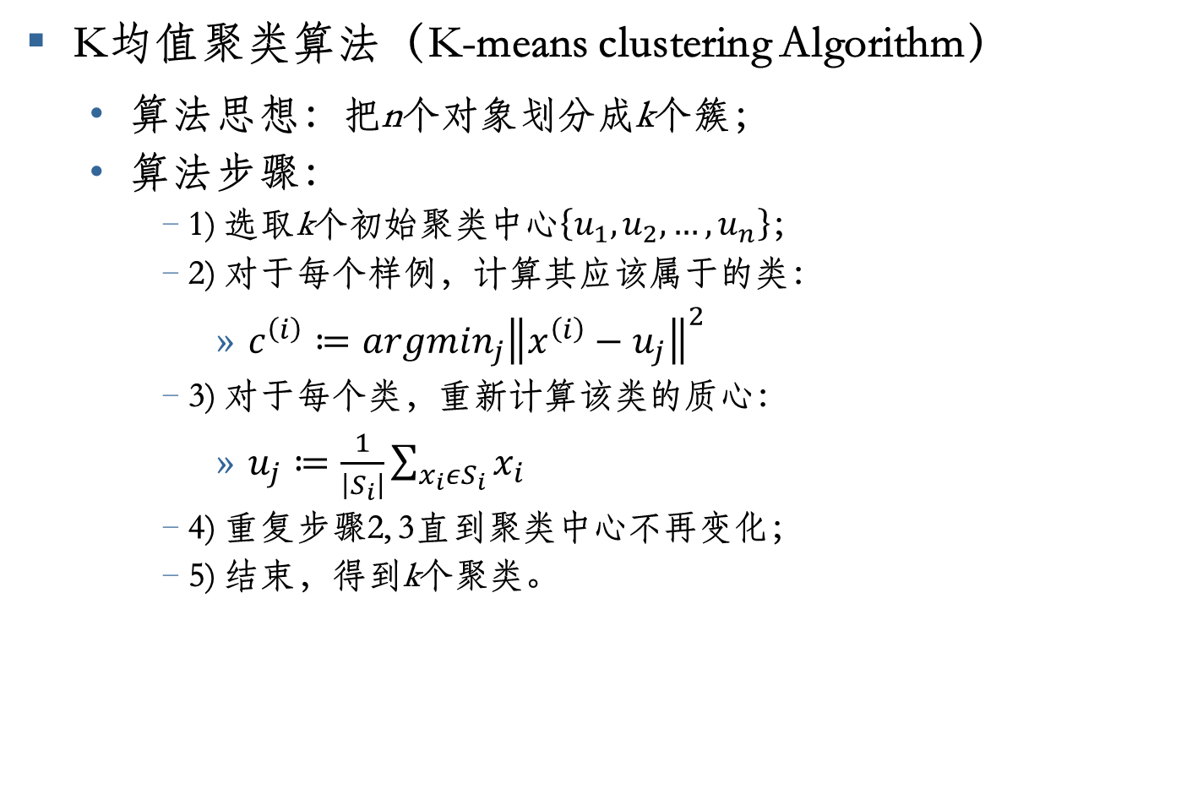
3.4.1 基于节点聚类的方法

Slide 31
3.4.1 基于节点聚类的方法
基于密度的聚类方法可以在有噪音的数据中发现各种形状和各种大小的簇。
核心思想是先发现密度较高的点，然后把相近的高密度点逐步都连成一片，进而生成各种簇。

Slide 32
算法实现思想
（1）对每个数据点为圆心，以eps为半径画个圈（称为邻域eps-neigbourhood），然后数有多少个点在这个圈内，这个数就是该点密度值。
（2）然后选取一个密度阈值MinPts，如圈内点数小于MinPts的圆心点为低密度的点，而大于或等于MinPts的圆心点高密度的点（称为核心点Core point）。
（3）如果有一个高密度的点在另一个高密度的点的圈内，将这两个点连接起来，这样可以把好多点不断地串联出来。（4）如果有低密度的点也在高密度的点的圈内，把它也连到最近的高密度点上，称之为边界点。
（4）这样所有能连到一起的点就成了一个簇，而不在任何高密度点的圈内的低密度点就是异常点。

Slide 33
基于节点聚类的方法
密度聚类算法（DBSCAN）
算法思想：只要一个区域的点的密度大过某个阈值，就把它加到与之相近的聚类中；
密度定义：
数据集中特定点的密度通过该点Eps半径之内的点计数(包括本身)来估计；
基于密度定义，将点分为：
稠密区域内部的点(核心点)
稠密区域边缘上的点(边界点)
稀疏区域中的点(噪声或背景点)

Slide 34
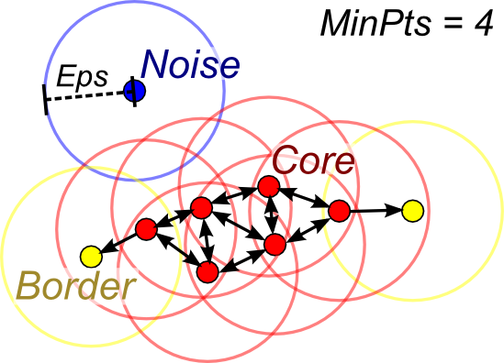
基于节点聚类的方法
密度聚类算法（DBSCAN）
核心点(core point): 在半径Eps内含有超过MinPts数目的点，则该点为核心点；
边界点(border point):在半径Eps内的数量小于MintPts，但是在核心点的邻居；
噪声点(noise point): 任何不是核心点或边界点的点；

Slide 35
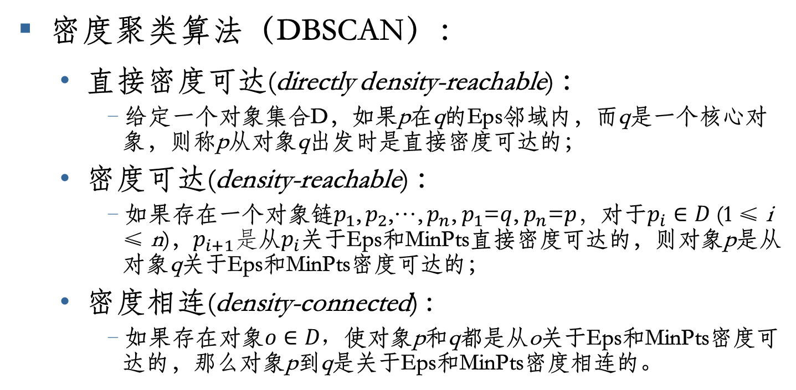
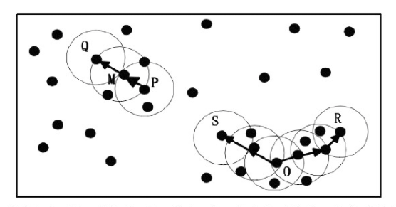
基于节点聚类的方法

Slide 36
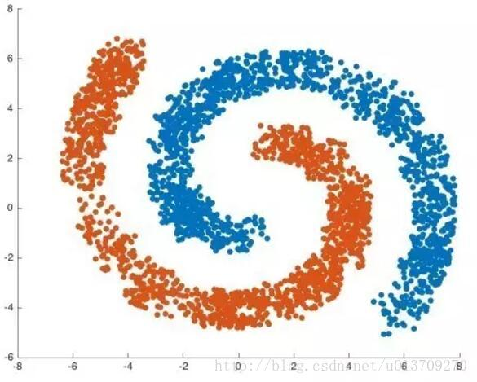
基于节点聚类的方法
当设置MinPts=4的时候，红点为高密度点，蓝点为异常点，黄点为边界点。
红黄点分别串成一起成了一个簇。
由于DBSCAN是靠不断连接邻域内高密度点来发现簇的，只需要定义邻域大小和密度阈值，因此可以发现不同形状，不同大小的簇。

Slide 37
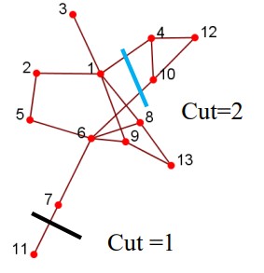
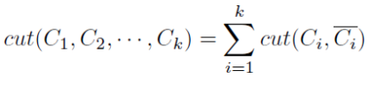
基于图分割的方法
不同社区之间的交互应该不频繁
图分割Cut: 两个节点集之间的边的数量
目标: 最小化Cut
不足: 经常获得包含一个节点的社区
需要考虑社区大小

Slide 38
群体用户行为分析
移民者的都市梦——感知移民群体的行为模式
以中国为例，中国的城市化人口增长速度一直很快，在我国每年有2.6亿的人离开家乡涌入城市；
由中国电信提供的上海市2016年9月的完整通话网络，包括了7亿条通话记录以及5400万的电信用户，通过这个记录可以勾画成通话网络。
对于每个用户本身也会得到一些属性，比如说性别、年龄、出身地等。

Slide 39
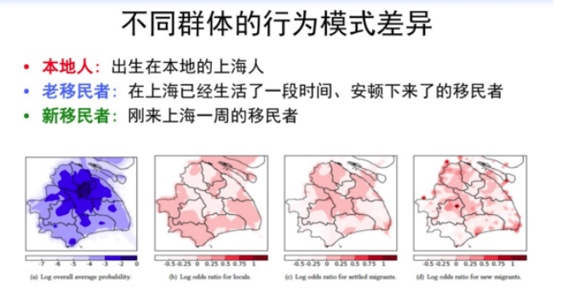
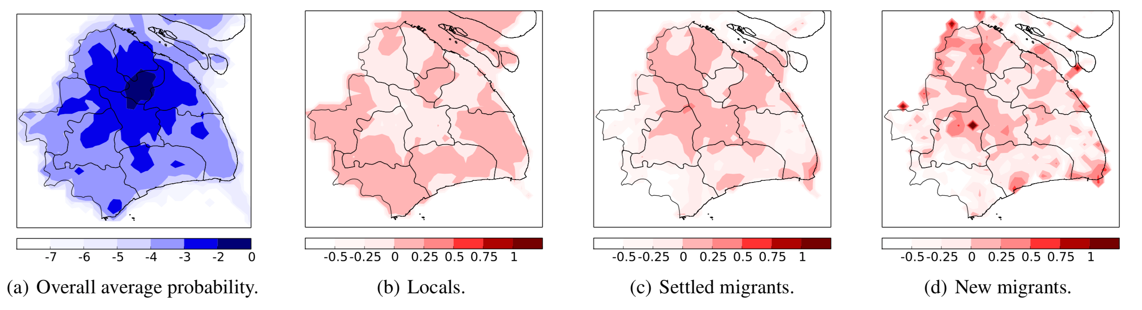
群体用户行为分析
第一个图是上海总人口的人口分布，颜色越深的地方人口密度越大。
第二个图是上海本地人的人口分布，可以看出本地人更多远离市中心多分布在郊区。
图三是老移民者的分布，可以看出市中心已经被他们占领。
从图四新移民者的分布可以看出，他们的分布比较松散，在各个区域都有他们的影子，在某几个区域会集中生活。

Slide 40
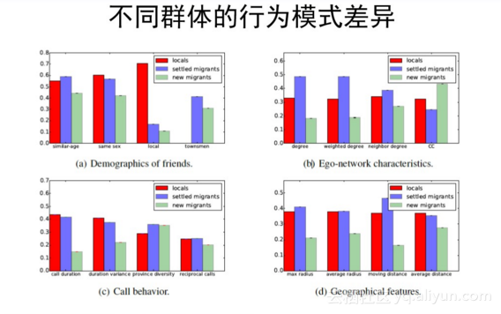
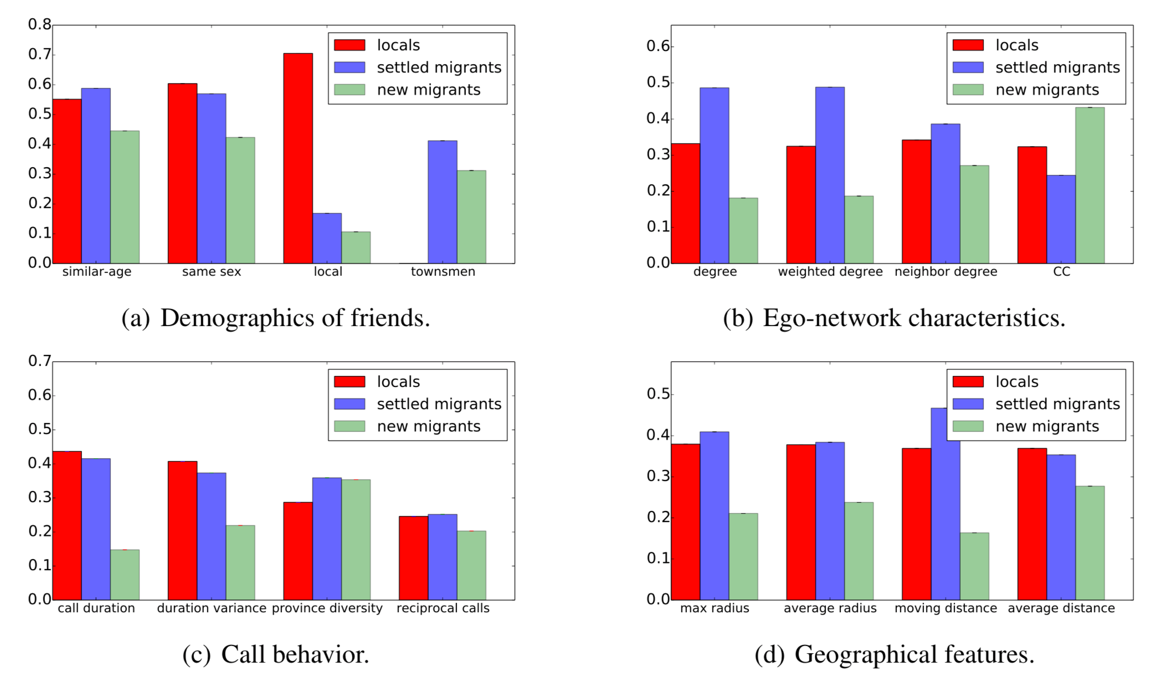
群体用户行为分析
结论：一是在一个圈子里所有人都互相认识，二是他不愿去发展特别多样的关系；
具体还考虑了用户的年龄、性别、用户的通话行为和用户所在城市的地理位置等因素。

Slide 41
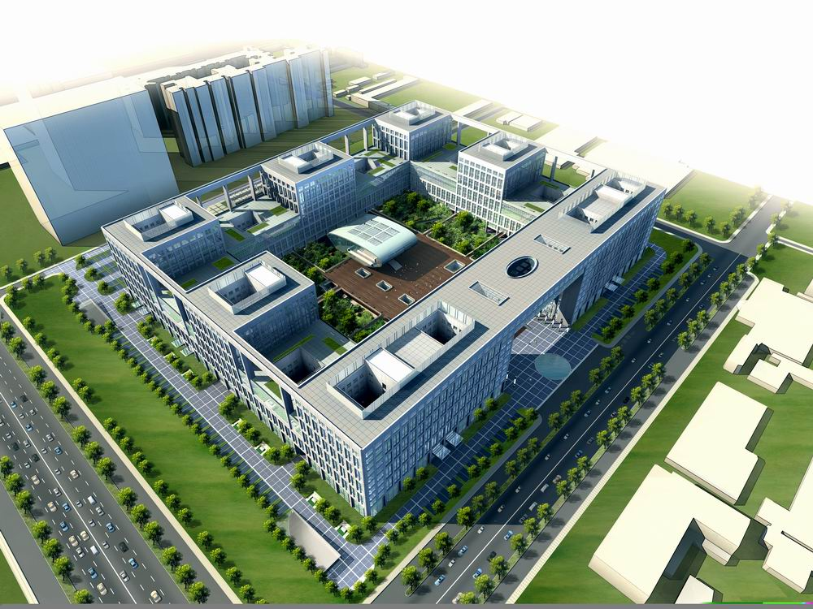
谢谢

